Slide 1
Система водоснабжения древности
Подготовила :
Ученица 11 класса А
ГБОУ Школа №1161
Хохлова Ксения
Руководитель проекта:
Рябушкина Валентина Михайловна-
Учитель физики

Slide 2
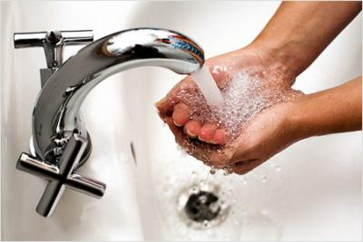
Водоснабжение раньше и сейчас
Водоснабжение занимает в нашей жизни одну из главных ролей. Вода-ценнейшее природное богатство человека. Сейчас нас обеспечивают водой сотни водопроводов, которые доставляют воду прямо в наши квартиры

Slide 3


Что было раньше?
Но что же было раньше ? Ведь ранее у людей не было таких знаний в физике , механике , которыми мы владеем сейчас .Но водоснабжение было . Что ж давайте перевернем страничку истории и перенесемся на несколько веков назад.

Slide 4


Slide 5
Крупнейший город древности (по современным оценкам, в период империи его население составляло от 600 тыс. до 2 млн. чел.), к тому же расположенный на холмах, не мог не иметь развитой системы водоснабжения. В нем функционировали 11 водопроводов. Общая протяженность римских водопроводов составляла 436 км, из них 55 км – мостовые сооружения. Они поставляли в город, славившийся своими фонтанами и банями (термами), от 700 тыс. до 1 млн. кубометров воды ежесуточно (по некоторым оценкам – до 1,5 млн. кубометров). Столь большое потребление воды может показаться чрезмерно высоким, но нужно иметь в виду, что древние римляне не знали запорной арматуры, и вода в системе текла непрерывно, обеспечивая промывку канализационных стоков.

Slide 6
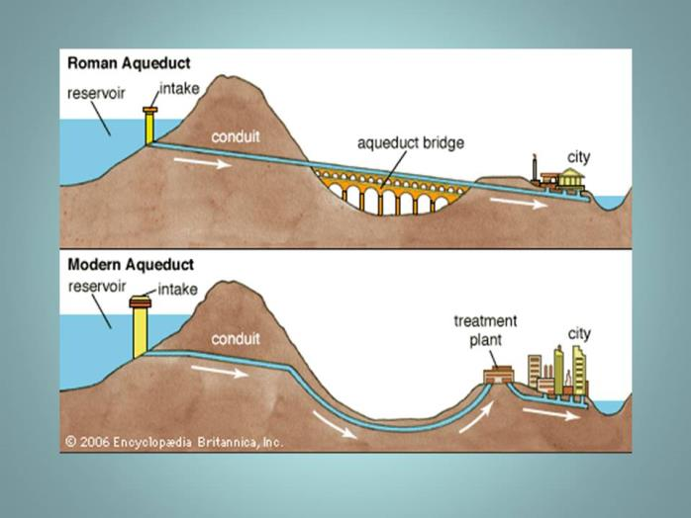
Самые выдающиеся инженерные сооружения древности

Slide 7
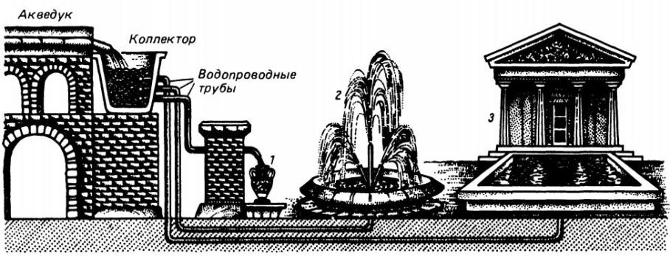
Акведуки
Наиболее заметным звеном в системах римских водопроводов являются акведуки – каменные мосты, сооруженные для пропуска канала с водой над долинами и оврагами.

Slide 8
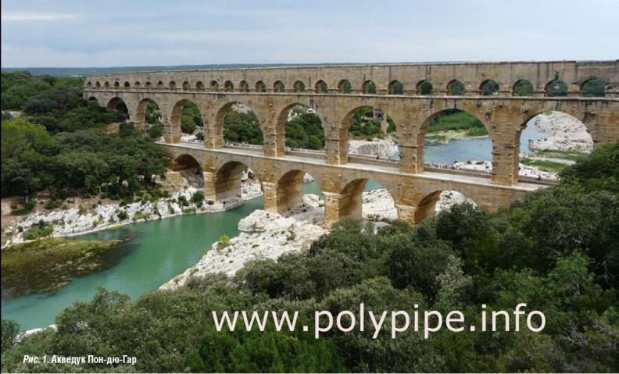
Акведук Пон-дю-Гар

Slide 9
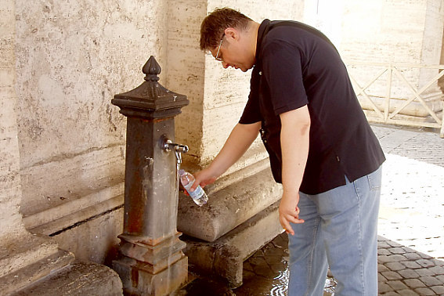
Каналы
Однако Пон-дю-Гар – лишь наиболее заметное звено системы водоснабжения Нима. Чтобы в полной мере оценить совершенство проектных и технических решений древнеримских инженеров, необходимо рассмотреть всю систему.

Slide 10
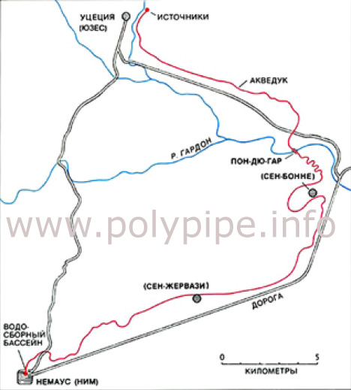
Схема трассы водовода системы водоснабжения Немауса (Нима)
Pимским строителям удалось обеспечить эффективное, с минимальным сопротивлением движение воды по нему. Это было поистине замечательным достижением: математические формулы, которыми в наши дни пользуются строители при проектировании водопроводов с подачей воды самотеком, были выведены лишь в XIX в.

Slide 11
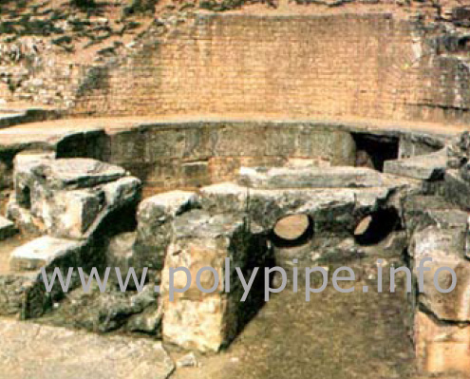
Водосборный бассейн (кастеллум) в Немаусе (Ниме)
При максимальном поступлении воды в бассейн распределительные трубы были заполнены наполовину, что является оптимальным для безнапорного водопровода круглого сечения и обеспечивает его максимальный КПД.

Slide 12
Сифоны в римских водопроводах
При прокладке водопроводов через ущелья древние римляне в тех случаях, когда пересекаемое ущелье было слишком глубоким, они сооружали систему труб, которые круто спускались по одному склону ущелья и поднимались по другому. Уже тогда был известен основной принцип сифона: вода в трубе должна всегда возвращаться к своему первоначальному уровню.

Slide 13
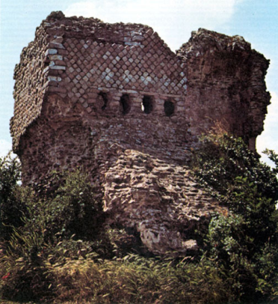
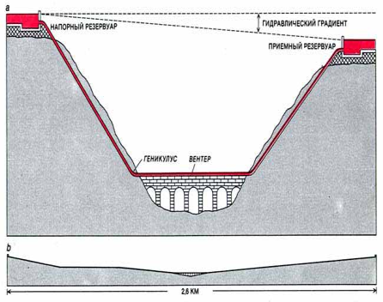
Схема древнеримского сифона
Напорный резервуар сифонов в Сусье на водопроводе Жье (Лионская система)

Slide 14
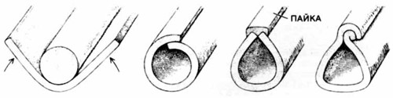
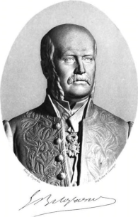
Технология изготовления свинцовых труб, применявшихся в Древнем Риме
Эжен Бельгран

Slide 15
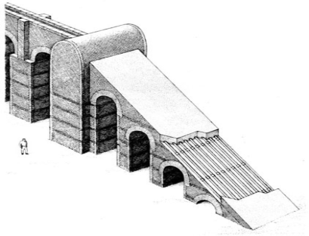
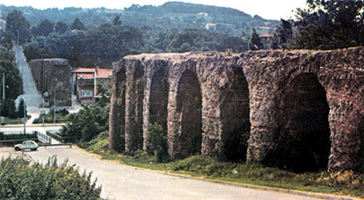
Реконструкция начального участка сифона, выполненная Вальдемаром Хабери в Рейнском музее в Бонне.
Подсоединенные к напорному резервуару, трубы опускались по короткому откосу до земли и проходили по склону ущелья с заглублением примерно на 1 м.
Подземная прокладка труб, использованная, по-видимому, для их зашиты от повреждения человеком, предотвращала также чрезмерное расширение труб в жаркие дни. Они могли прокладываться до самого дна ущелья, следуя его профилю, однако на дне часто строился невысокий мост для них («вентер» – лат. venter).

Slide 16
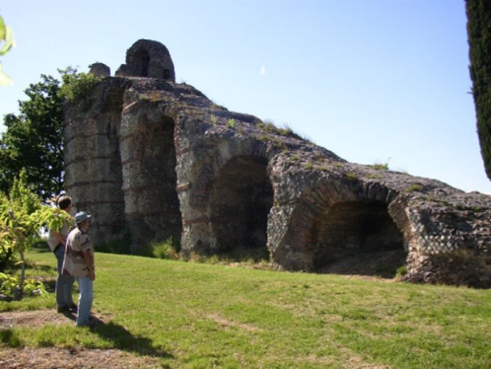
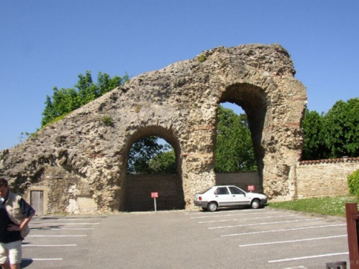
Напорный резервуар и откос Жье
Приемный резервуар и откос Бревенн

Slide 17
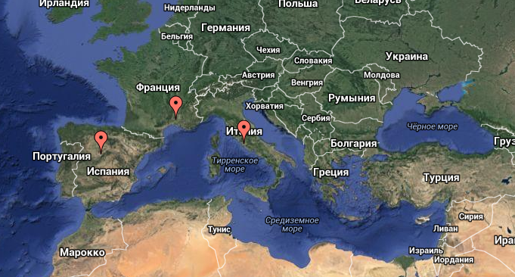
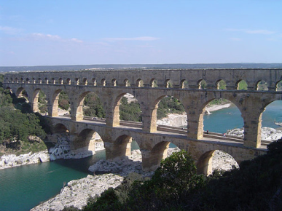
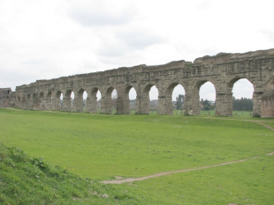
Карта Римских акведуков

Slide 18
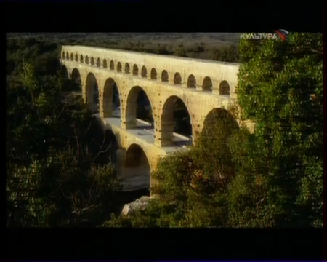

Slide 19
Литература:
George F. W. Hauck. The Roman Aqueduct of Nimes. – Scientific American, 1989, No. 3.
(Георг Ф. В. Хэук. Римский акведук в Ниме. - Scientific American, 1989, № 3.)
https://ru.wikipedia.org/wiki/Акведук
A. Trevor Hodge. Siphons in Roman Aqueducts. – Scientific American, 1985, No. 6.
(А. Тревор Ходж. Сифоны в римских акведуков. - Scientific American, 1985, № 6.)
http://engineering-ru.livejournal.com/344387.html?thread=22371139

Slide 20
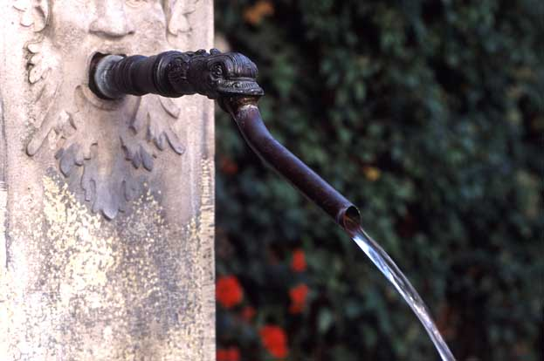
Спасибо за внимание!

